Slide 1

Интернет-магазин
Выполнили студенты
группы 6302-010302D
Никонов А.Н.
Афонин А.Б.

Slide 2
Схема взаимодействия
Клиент
Сервер
База данных

Slide 3
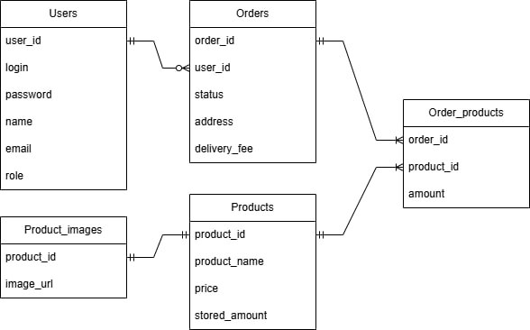

Модель базы данных

Slide 4
Структура API
POST /auth/register – регистрация нового пользователя
POST /auth/login – вход
GET /users/{id} – получить данные пользователя
GET /users – получить список пользователей
GET /users/me – получить данные своего профиля
GET /orders – получить список всех заказов
GET /orders/me – получить список своих заказов
GET /orders/{user_id} – получить список заказов пользователя
GET /orders/{order_id} – получить данные о заказе
POST /orders – создать новый заказ
GET /products – получить список товаров
GET /products/{id} – получить информацию о товаре

Slide 5
Стек технологий
Язык программирования: Python
Фреймворк: Django
Система контроля версий: Git
База данных: PostgreSQL
Хранилище статических данных: Minio
Безопасность: JWT
Контейнеризация: Docker

Slide 6

Спасибо за внимание

